Slide 1
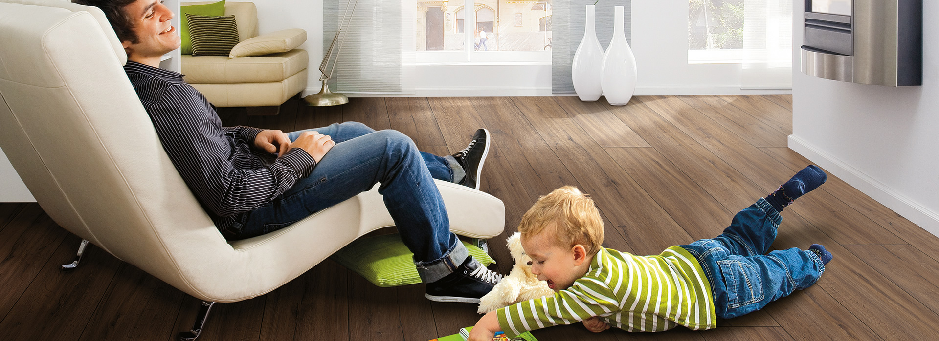
Дизайнерский пол DISANO от HARO

Slide 2
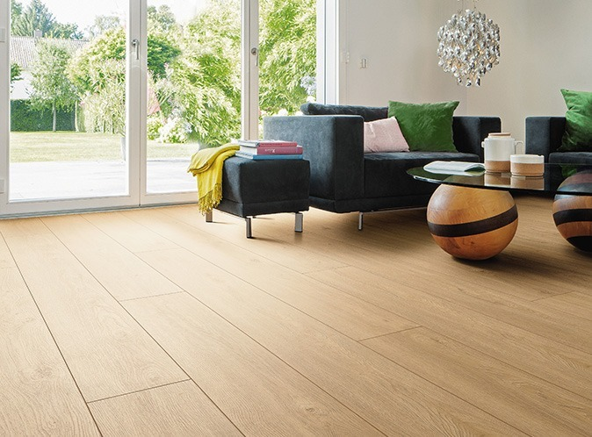
Здоровый микроклимат
Новый, экологически безопасный продукт DISANO, созданный специалистами ведущего производителя напольных покрытий — предприятия HARO, воплощает в жизнь все преимущества винила, но при этом является абсолютно безопасным для здоровья. Инновационные материалы позволяют создавать продукт, не содержащий ПВХ и пластификаторов.

Slide 3
Длинная доска XL — гигант у вас дома.
Очень длинная, очень широкая. Такой формат сегодня в тренде. Наши доски формата XL превратят ваш дом в подлинный шедевр.
Это настоящий клад для создания модного интерьера. Подчеркнуто натуральный вид длинным доскам придает четырехсторонняя фаска: в результате они выглядят выразительно и пластично, как настоящий паркет.
DISANO Classic
Размер доски: 2035*235*9,3 мм
DISANO Life
Размер доски: 1800*235*8 мм

Slide 4
Приятное тепло снизу.
Пол DISANO от HARO визуально создает в доме ощущение тепла и, кроме того, он очень приятный на ощупь. Это ощущение комфорта можно усилить за счет пола с обогревом.
Все варианты дизайна полов DISANO от HARO прекрасно сочетаются с обогреваемым полом.

Slide 5
Полезно знать: веские аргументы в пользу DISANO от HARO
На 100 % свободный от пластификаторов
Создает благоприятный микроклимат
Свободный от тяжелых металлов
Мягкий и теплый
Износостойкий
Четырехсторонняя фаска
Простая укладка благодаря системе Top Connect
Встроенный пробковый звукоизоляционный слой обеспечивает улучшение акустики в помещении более чем на 30%

Slide 6
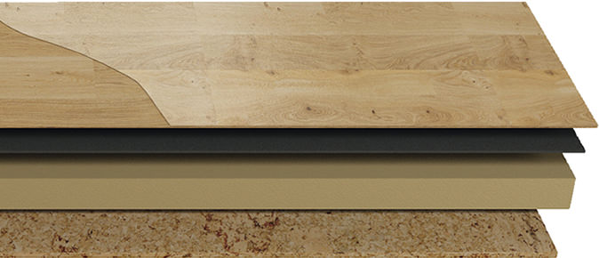
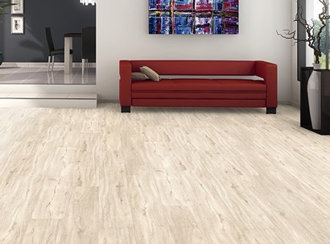
DISANO Classic – для всех кто хочет жить в здоровом микроклимате.
1.
2.
3.
4.
5.
Устойчивый к истиранию лакированный верхний слой
Декоративный слой.
Полуэластичный, водостойкий слой, придает мягкость и стабильность.
Несущая плита HydroResist на основе натуральных материалов.
Пробковая изоляционная подложка высокой плотности.
100%
экологичный
без ПВХ и пластификаторов
Размер доске: 9,3*235*2035 мм
Количество в упаковке: 5шт / 2,39 м2
Вес: 8,41 кг*м2
Класс использования: 23/33

Slide 7
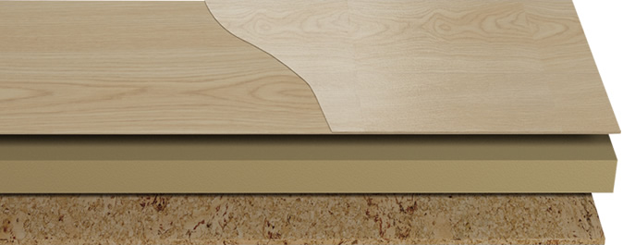
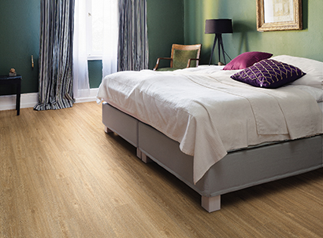
Disano Life - чтобы чувствовать себя хорошо в любой ситуации
1.
2.
3.
4.
Устойчивый к истиранию лакированный верхний слой
Декоративный слой
Несущая плита HydroResist на основе натуральных материалов
Пробковая изоляционная подложка высокой плотности
100 %
Не содержит пластификаторов Не содержит ПВХ
100%
экологичный
без ПВХ и пластификаторов
Размер доске: 8*235*1800 мм
Количество в упаковке: 8шт / 3,38 м2
Вес: 7 кг*м2
Класс использования: 23/33

Slide 8
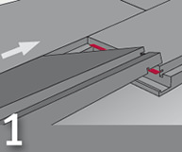
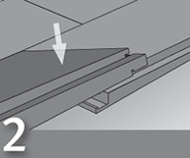
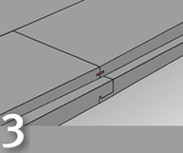
Укладка проста, как нажатие кнопки
Эта новая система укладки, пожалуй, самая простая в мире. Как обычно, элементы устанавливаются под углом с продольной стороны и фиксируются с торцевой стороны с незначительным усилием. Система укладки Top Connect проста и надежна. Её секрет в запатентованном пружинном механизме.
Вставьте под углом ― надавите ― готово!

Slide 9
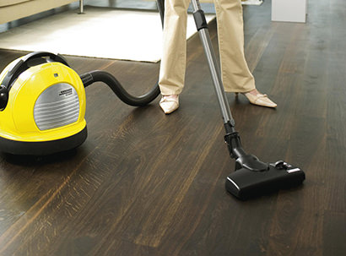
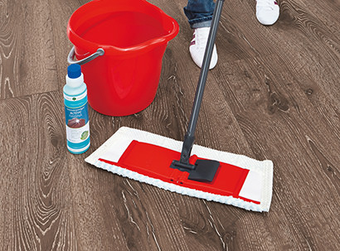
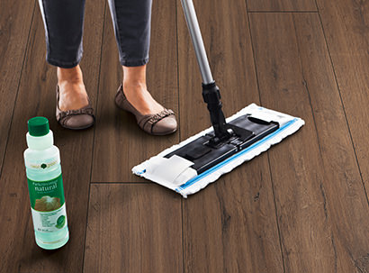
Все для ухода – cделайте вдох!
Пол DISANO от HARO обладает антистатическими и грязеотталкивающими свойствами. Поэтому он пользуется особой популярностью у аллергиков. Для сохранения пола в чистоте достаточно сухой чистки при помощи пылесоса и влажной уборки по мере необходимости.
HARO Care
Для первичного ухода и регулярной очистки
HARO Clean
Для интенсивной чистки в местах с повышенной нагрузкой

Slide 10
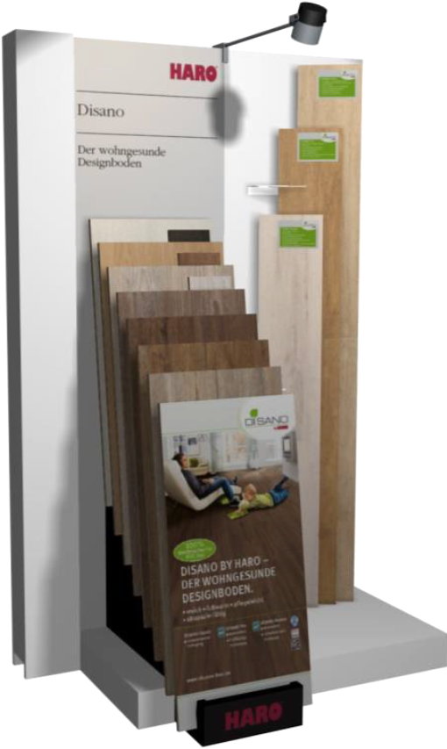
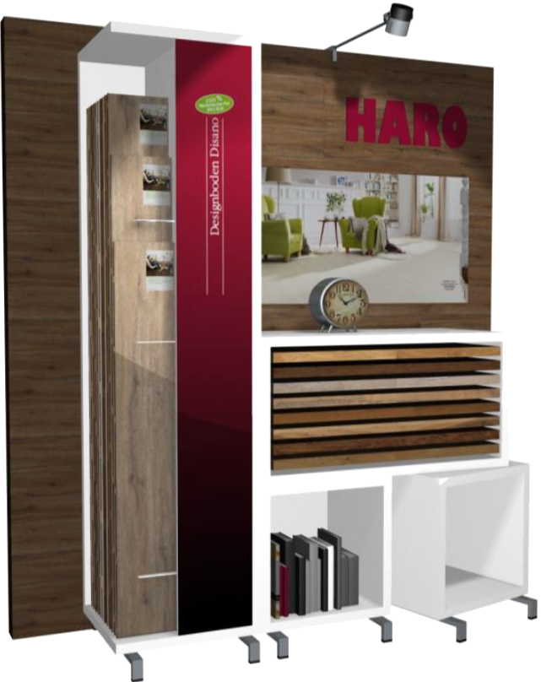
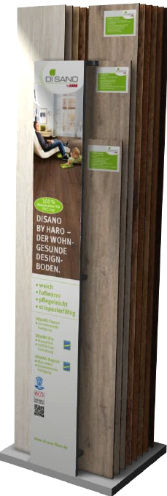
Подходящая презентация для каждого торгового зала

